Slide 1



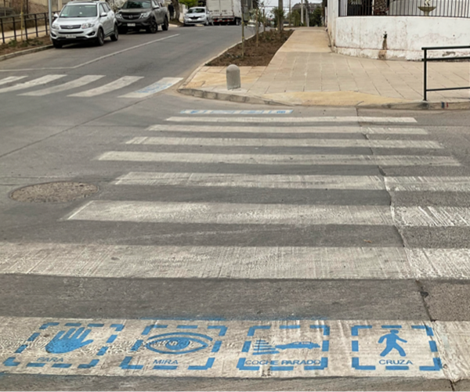
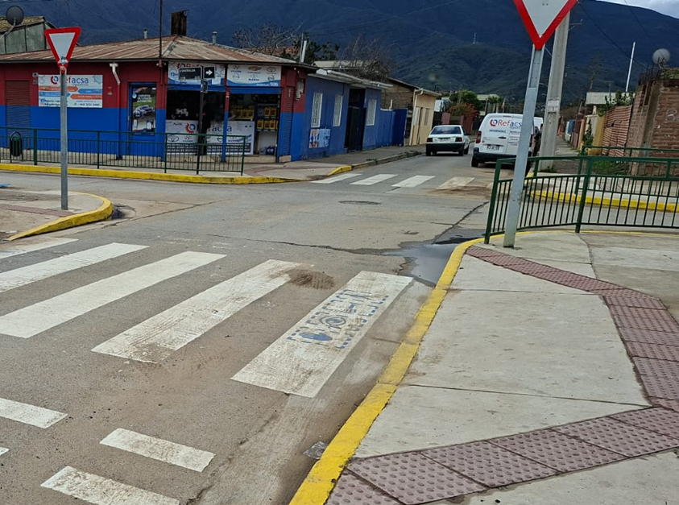
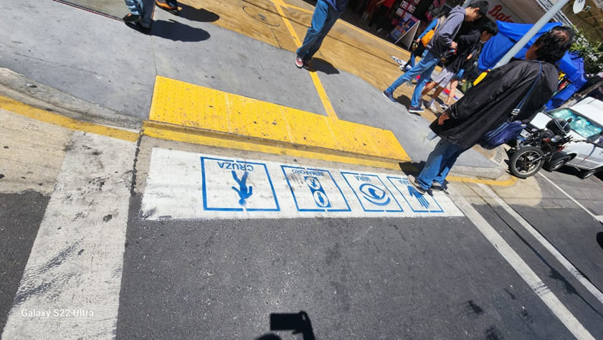
El aporte de Serviu región Valparaíso a la Infancia
A 35 años de la ratificación de la Convención de los derechos de la infancia en Chile
En el marco de los 35 años de la ratificación de la Convención sobre los Derechos de la Infancia por Chile, queremos destacar y felicitar al Equipo de la Oficina de Proyectos Transversales de nuestro Servicio, liderado por la profesional Katherine Alfaro Mura en la iniciativa que concretó el proyecto de Demarcación de pictogramas en cruces peatonales.
En el recorrido realizado en compañía de la Agrupación Social Familiares TEA San Antonio, surgió el requerimiento de incluir la demarcación de pictogramas en los cruces peatonales (paso de cebra), entregando la nomenclatura para su implementación en los proyectos del programa.
El programa busca dar accesibilidad universal a las rutas peatonales a intervenir y facilita la movilidad de personas con funcionalidad diversa como las del Espectro Autista, las que en general , no son consideradas en los proyectos urbanos.

